Slide 1



МИНИСТЕРСТВО ОБОРОНЫ РОССИЙСКОЙ ФЕДЕРАЦИИ
Федеральное государственное казённое общеобразовательное учреждение
МОСКОВСКОЕ СУВОРОВСКОЕ ВОЕННОЕ УЧИЛИЩЕ
Название команды
суворовцы 7- х классов
  Руководитель Ираида Васильевна Жужман, учитель физики
Юные авиаторы
  2024 год

Slide 2
Ссылка на видео «Визитная карточка» команды «Юные авиаторы»:
https://disk.yandex.ru/i/Ev3m7eemkzFBpw

Slide 3

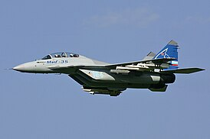
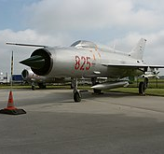
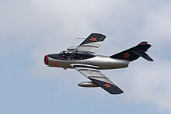

О «МиГ»-ах
Все знают знаменитые российские самолёты МиГ – многофункциональные боевые, современные истребители-перехватчики, с изменяемой геометрией крыла, носители самого современного оружия – гиперзвукового ракетного комплекса «Кинжал».
Мы хотим провести экскурсию по одному из предприятий, участвующих в создании этой известной марки самолётов и рассказать о его богатой истории.
Компания специализируется на выпуске воздушных судов военного назначения. Правительство России выдало корпорации «МиГ» лицензии на разработку, производство и техническую поддержку авиационной техники.

Slide 4
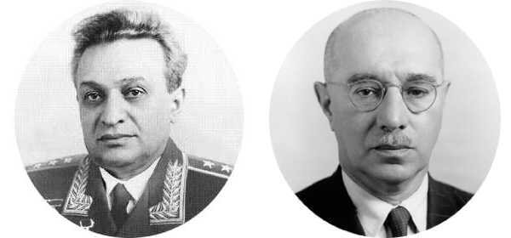
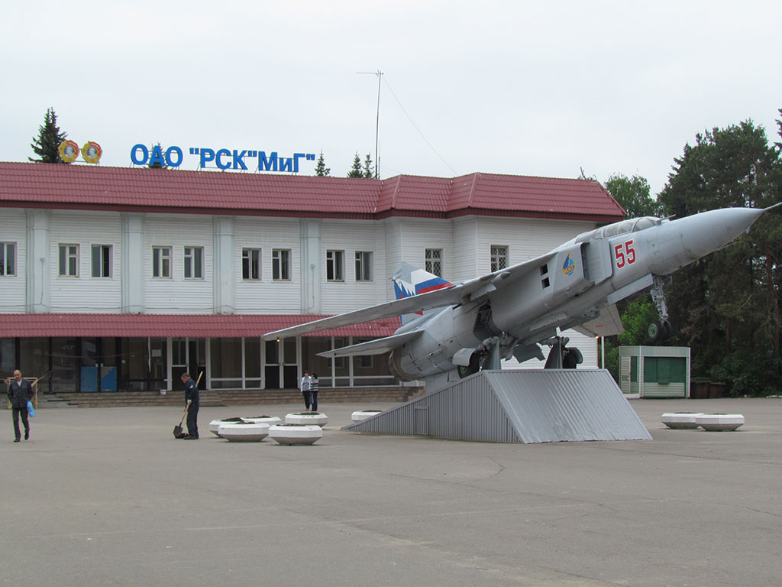
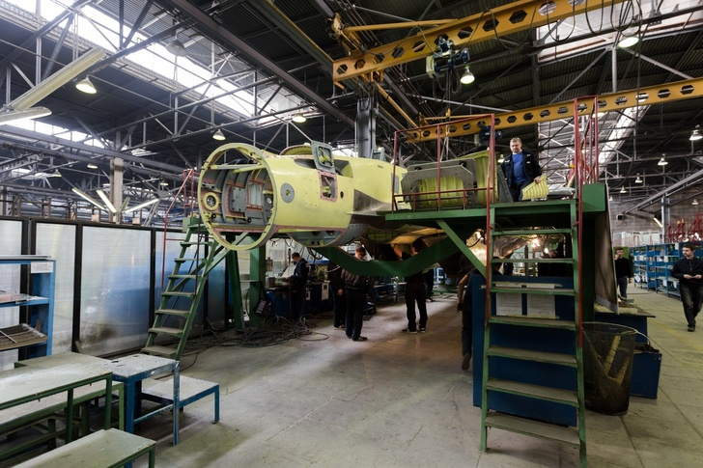
КОНСТРУКТОРСКОЕ БЮРО ИМЕНИ МИКОЯНА
Микоян Артём Иванович
1905—1970 гг.
Гуревич Михаил Иосифович
1892—1976 гг.

Slide 5
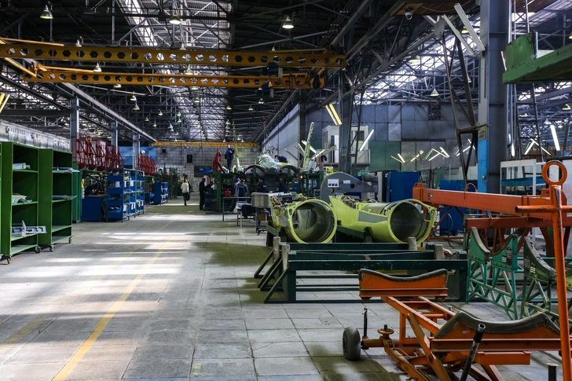
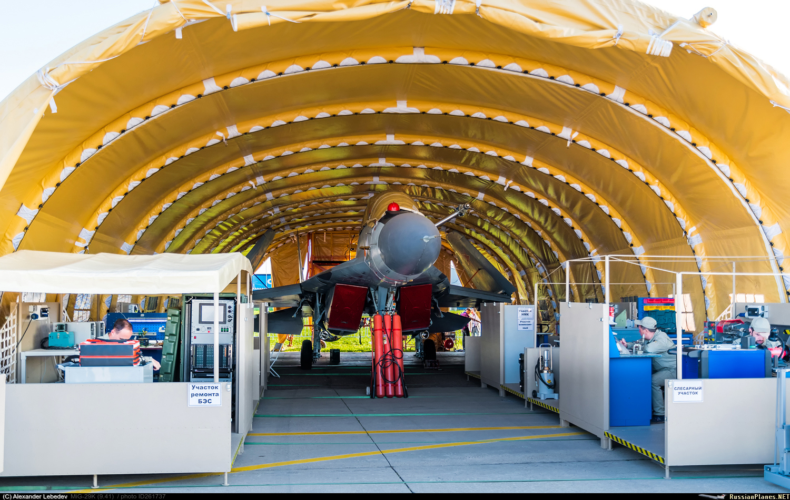
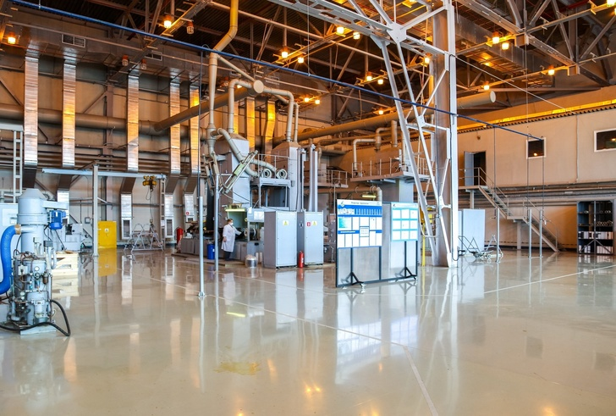
Акционерное общество «Российская самолётостроительная корпорация „МиГ“»

